Slide 1
Лекція 2
Цикли та розгалуження в мові Python

Slide 2
План
Умовний оператор.
Цикли. Оператор циклу for , while.
Оператори continue і break.
Обробка вийняткових ситуацій.

Slide 3
1.Умовний оператор
Умови в програмі записуються у вигляді логічних виразів.
Логічними виразами є вирази, результат яких є True або False.
Простий логічний вираз (проста умова) утворюється за допомогою логічних операцій:

Slide 4
Інколи необхідно перевірити виконання кількох умов, у такому випадку використовують складені умови.
Складена умова - це кілька простих умов, з'єднаних логічними операціями
AND (И), OR (АБО), NOT (НЕ).
Логічний добуток (AND) декількох умов істинна лише в тому випадку коли всі умови одночасно істинні, якщо хочаб одна умова хибна, то і весь вираз хибний.
Логічна сума (OR) декількох умов істинна коли хочаб одна умова істинна, лише якщо всі умови одночасно хибні, то весь вираз - хибний.
Логічне заперечення (NOT) умови завжди хибне якщо сама умова істинна і навпаки.
Приклади складених умов:
kil>=15 and kil<=180 - істинне тоді й тільки тоді, коли значення kil розташовується в проміжку від 15 до 180 включно;
kil <10 or kil >18 - істинне для всіх значень kil, які не належать проміжку від 10 до 18;
not x>3 - рівнозначне виразу x<=3.

Slide 5
В Python будь-яке число, не рівне нулю, або непорожній об'єкт інтерпретується як істина.
Числа, рівні нулю, порожні об'єкти і спеціальний об'єкт None (Він має тип NoneType) інтерпретуються як брехня.
Логічний оператор and (І) поверне True (істину) або False (брехня),якщо його операндами є логічні висловлювання.
>>> 2> 4 and 45> 3 # комбінація False and True поверне False
False
>>> Якщо операндами оператора and є об'єкти, то в результаті Python поверне об'єкт:
>>> ' ' and 2 # False and True
''
Для обчислення оператора and Python обчислює операнди зліва направо і повертає перший об'єкт, який має помилкове значення.

Slide 6
Якщо Python не вдається знайти помилковий об'єкт-операнд, то він повертає крайній правий операнд. Логічний оператор or діє схожим чином, але для об'єктів-операндов Python повертає перший об'єкт, який має справжнє значення. Python припинить подальші обчислення, як тільки буде знайдений перший об'єкт, який має справжнє значення.
>>> 2 or 3 # поверне перший справжній об'єкт-операнд
2
>>> None or 5 # поверне другий об'єкт-операнд, тому що перший завжди помилковий
5
>>> None or 0 # поверне об'єкт-операнд, що залишився
0

Slide 7
Таблиця істинності логічних операцій:
not (не)
not False = True
not True = False
and (і)
True and True = True
True and False = False
False and True = False
False and False = False
or (або)
True or True = True
True or False = True
False or True = True
False or False = False

Slide 8
На відміну від операцій порівняння, логічні операції мають різний пріоритет (за вказаним порядком) але більш високий, ніж операції порівняння. Тому, в виразах з операціями порівняння, для зміни порядку обчислень, необхідно використовувати дужки.
Приклад:
print(4 > 3 or 3 < 2 and 4 == 5)
# True
print((4 > 3 or 3 < 2) and 4 == 5)
# False

Slide 9
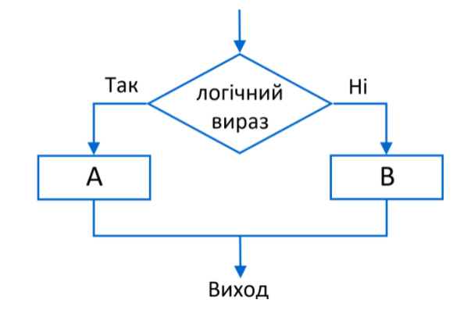
Умовний оператор if ...else
Синтаксис оператора:
if <умова> :
оператор 1…
else:
оператор 2 …
Якщо результатом перевірки умови є значення True, то виконується блок дій оператор 1. Якщо перевірка умови дала результат False, виконується блок дій оператор 2, який міститься після службового слова еlse.

Slide 10
Приклад 1. Визначити чи ділиться число а на b. Числа вводяться користувачем з клавіатури.
a = int(input('Введіть перше число а = '))
b = int(input('Введіть друге число b = '))
res=a%b
if res==0 :
print('Число ', a, ' ділиться на ', b)
else:
print('Число ', a, ' не ділиться на ', b)
Приклад 2. Скласти програму, яка буде знаходити розв’язок наступного рівняння: х = а ÷ b, за умови, що b не дорівнює нулю.
if (b != 0):
print(a/b)

Slide 11
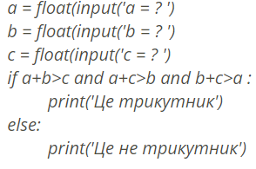
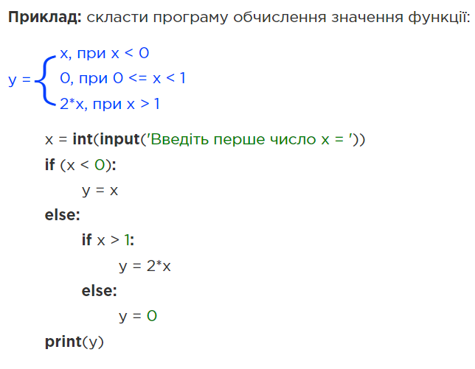
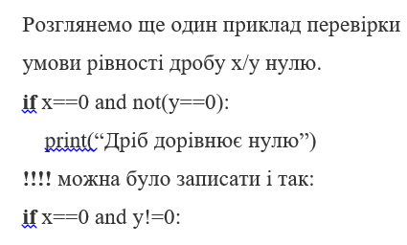

Slide 12
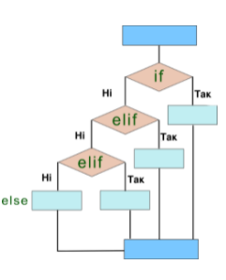
Множинне розгалуження (if… elif… else)
В мові Python, передбачено спеціальне розширення інструкції if, що дозволяє направити потік виконання програми по одній з гілок. Дана розширена інструкція, крім необов'язкової частини else, містить ряд гілок elif (скорочення від "else if" - "ще якщо"). Частин elif може бути як завгодно багато (в межах розумного, звичайно).

Slide 13
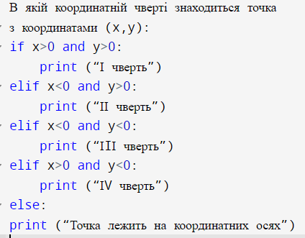
Приклад
Виконати перевірку введеного користувачем числа за умовою: якщо число дорівнює 0 виводимо 0, якщо число лежить в діапазоні від 0 до 100 виводимо 1, менше 0 -2, інакше повідомлення про помилку.
num1 = int(input())
if num1 == 0:
result = 0
elif num1 >0 and num1 <100:
result = 1
elif num1 <0:
result = 2
else:
print("Error")
print(result )

Slide 14
2. Цикли
Цикли необхідні, якщо нам треба щось зробити безліч разів, реалізувати послідовність однакових дій. Мова йде про виконання якоїсь операції або списків операцій знову і знову. Цикли максимально спрощують цей процес.
В мові Python існує два типи циклів:
Цикл for
Цикл while

Slide 15
Цикл for
Цикл for (цикл з параметром) в мові програмування Python призначений для перебору елементів структур даних і деяких інших об'єктів. Це не цикл з лічильником, яким є for в багатьох інших мовах. Що значить перебір елементів? Наприклад, у нас є список, що складається з ряду елементів. Спочатку беремо з нього перший елемент, потім другий, потім третій і так далі. З кожним елементом ми виконуємо одні й ті ж дії в тілі for. Нам не треба витягати елементи по їх індексах і піклуватися про те, на якому з них список закінчується. Цикл for сам перебере і визначить кінець.
spisok = [12, 44, 28, 30] for element in spisok: print(element /2) результат: 6 22 14 15
Читається як для кожного елемента в списку робити наступне (то, що в тілі циклу).
Сам список не змінювався.

Slide 16
Якщо необхідно змінити сам список використовуємо змінну що позначає індекс елемента
spisok = [12, 44, 28, 30] i = 0 for element in spisok: spisok[i] = element / 2 i += 1 print(spisok)
результат: [6 22 14 15]
_______________________
for i in 1, 2, 3, 'one', 'two', 'three':
print(i)

Slide 17
Функція range ()
"Range" перекладається як "діапазон". Вона може приймати один, два або три аргументи. Їх призначення таке ж як у функції randrange () з модуля random. Якщо заданий тільки один аргумент, то генеруються числа від 0 до зазначеного числа, не включаючи його. Якщо задані два, то числа генеруються від першого до другого, не включаючи його. Якщо задані три, то третє число - це крок. Загальна структура функції range() така:
range([<початок>,] <кінець> [,<крок>])
Обов'язковим є лише параметр кінець Розглянемо окремі випадки: range(n) – шкала чисел від 0 до n-1; range(k, n) – шкала чисел від k до n-1; range(k, n, m) – шкала чисел від k до n-1 з кроком m (причому m може бути від'ємним.

Slide 18
Однак, на відміну від randrange (), функція range () генерує не одне випадкове число в зазначеному діапазоні. Вона взагалі не генерує випадкові числа. Вона генерує послідовність чисел у вказаному діапазоні. Так, range (5, 11) згенерує послідовність 5, 6, 7, 8, 9, 10. Однак це буде не структура даних типу "список". Функція range () виробляє об'єкти свого класу - діапазони: >>> a = range(-10, 10) >>> a range(-10, 10) >>> type (a) <Class 'range'> Незважаючи на те, що ми не бачимо послідовності чисел, вона є, і ми можемо звертатися до її елементів: >>> a [0] -10 >>> a [5] -5 >>> a [15] 5 >>> a [-1] 9 Змінювати їх не можна, так як, на відміну від списків, об'єкти range () відносяться до групи незмінних.

Slide 19
Цикл for і range ()
For як цикл перебору елементів дозволяє не стежити за тим, чи досягнуто кінець структури. Функція range () дає послідовність цілих чисел, які можна використовувати як індекси для елементів того ж списку.
spisok = [12, 44, 28, 30] for i in range(len(spisok)): spisok[i] / = 2 print(spisok)
результат: [6 22 14 15]
У заголовку циклу for беруться елементи зовсім не списку, а об'єкта range.
Приклад. Щоб десять раз вивести на екран слово «Привіт!», досить написати два рядки коду:
for _ in range(10):
print ("Привіт! ")

Slide 20
sum = 0
n = 5
for i in range(1, n + 1): # 1, 2, 3, 4, 5
sum += i
print(sum) # результат 15
a_dict ={"one":1, "two":2, "three":3}
for key in a_dict:
print(key) print(a_dict[key])
One 1
Two 2
Three 3

Slide 21
Цикл while
Цикл while Можна сказати, while є універсальним циклом. Він присутній у всіх мовах, які підтримують структурне програмування, в тому числі в Python. Його синтаксис узагальнено для всіх мов можна висловити так: while логічний_вираз: вираз 1 ... вираз n While, після того як його тіло виконано, потік повертається до заголовка циклу і знову перевіряє умова. Якщо логічний вираз повертає істину, то тіло знову виконується. Потім знову повертаємося до заголовку і так далі. Цикл завершує свою роботу тільки тоді, коли логічний вираз в заголовку повертає хиба, тобто умова виконання циклу більше не дотримується. Після цього потік виконання переміщується до виразів, розташованим нижче всього циклу.

Slide 22
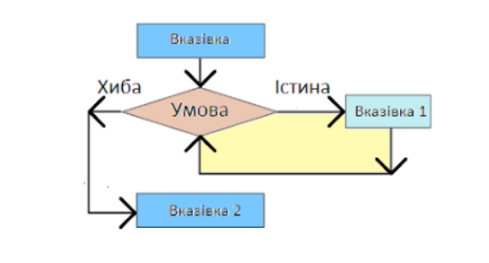
Блок-схема циклу while

Slide 23
З циклом while можливі дві виняткові ситуації:
Якщо при першому заході в цикл логічне вираз повертає False, то тіло циклу не виконується жодного разу. Цю ситуацію можна вважати нормальною, так як при певних умовах логіка програми може припускати відсутність необхідності у виконанні виразів тіла циклу. Якщо логічний вираз в заголовку while ніколи не повертає False, а завжди залишається рівним True, то цикл ніколи не завершиться, якщо тільки в його тілі немає оператора примусового виходу з циклу (break) або викликів функцій виходу з програми - quit (), exit ( ) в разі Python.
Якщо цикл повторюється і повторюється нескінченну кількість разів, то в програмі відбувається зациклення. В цей час вона зависає і самостійно завершитися не може.

Slide 24
Приклади:
Надрукувати числа з діапазону [1,10]
i = 1
while i <= 10:
print(i)
i = i + 1
Елементи списку зменшити в 2 рази:
spisok = [12, 44, 28, 30] i = 0 while i < len(spisok):
spisok[i] = spisok[i] / 2
# або spisok [i] / = 2 i = i + 1
# або i + = 1 print(spisok) Результат: [6, 22, 14, 15]

Slide 25
3. Оператори continue і break.
Оператор continue.
Оператор continue починає наступний прохід циклу, минаючи тіло циклу (for або while) Приклад.
Виведемо усі парні числа від 6 до 30, окрім чисел у діапазоні від 14 до 22 for i in range(6, 31, 2): if i>12 and i<26: # якщо число 12<i<26 continue # перехід на нову ітерацію циклу print(i, end=" ") Результат: 6 8 10 12 26 28 30

Slide 26
Оператор break.
Оператор break достроково перериває цикл. Здійснює вихід із циклу навіть у тому випадку, коли всі ітерації не виконано.
Приклад.
Обчислюємо суму цілих чисел доти, поки не буде введено q.
s=0 # початкова сума while True: # нескінченний цикл a=input(«Введи число: ") if a=="q": # якщо введено символ q break # переривання нескінченного циклу a=int(a) # перетворення рядка в ціле число s=s+a # обчислення суми чисел print("сума чисел s=", s) input()
Результат: Введи число: 1 Введи число: 2 Введи число: 3 Введи число: q сума чисел s= 6

Slide 27
Після тіла циклу можна написати слово else: і після нього блок операцій, який буде виконаний один раз після закінчення циклу, коли умова, що перевіряється, стане невірно:
while i <= 10:
print(i)
i += 1
else:
print('Цикл закінчено, ‘i =‘, i)
Сенс такого запису з'являється лише разом із інструкцією break. Якщо під час виконання Python зустрічає інструкцію break всередині циклу, він відразу ж припиняє виконання цього циклу і виходить із нього. При цьому гілка else не виконуватиметься. Зрозуміло, інструкцію break у змозі викликати лише всередині інструкції if, тобто вона повинна виконуватися тільки при виконанні якоїсь особливої умови.
a = int(input())
while a != 0:
if a < 0:
print(‘Зустрілось число <0’, a)
break
a = int(input())
else:
print(“ жодного від‘ємного числа ”)

Slide 28
4. Обробка вийняткових ситуацій (виключення)
Винятки – це сповіщення інтерпретатора, порушувані в разі виникнення помилки в програмному коді або при настанні якої небудь події. Якщо в коді не передбачено оброблення винятків, то програма переривається і виводиться повідомлення про помилку.
В програмі існує три типи помилок :
Синтаксичні – це помилки в імені оператора або функції, невідповідність закриваючих та відкриваючих лапок і т.д. Тобто помилки в синтаксисі мови.
Семантичні – це помилки в логіці роботи програми, які можна виявити тільки за результатами роботи скрипта. Як правило, інтерпретатор не попереджає про наявність помилки. А програма буде виконуватися, оскільки не містить синтаксичних помилок.
Помилки часу виконання – це помилки, які виникають під час роботи скрипта. Причиною є події, які не передбачені програмістом. Класичним прикладом служить ділення на нуль.

Slide 29
Для оброблення винятків призначена інструкція Try: ... Except: Це означає, що якщо всередині try буде помилка, тоді виконається блок except. Якщо в тілі try виключення не виникає, то тіло гілки except не виконується.
# якщо виникає ділення на нуль
try: ...
a = 100
b = 0
c = a / b
except ZeroDivisionError as e:
print(e)
division by zero #результат
except ZeroDivisionError:
except :
print(“Введено не число”)
n = input("Введіть ціле число: ")
try:
n = int(n)
print(«Число введено")
except:
print(“Введено не число”)
Може бути
except ValueError:
print(“Введено не число”)

Slide 30
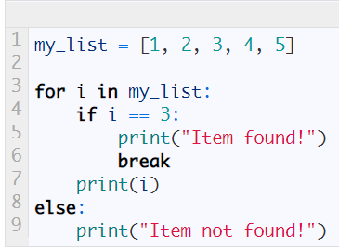
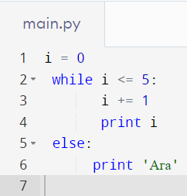
Оператор else у циклах
Слово else, застосоване в циклі for або while, перевіряє, чи був проведений вихід із циклу інструкцією break, або "природним" чином. Блок інструкцій усередині else виконається лише в тому випадку, якщо вихід із циклу стався без допомоги break.
Іншими словами оператор else буде виконано, якщо ми вийдемо з циклу звичайним шляхом, а не будь-яким іншим. Таким чином всередені циклу не повинно бути ні break, ні return, чи викликів винятків

Slide 31
Приклади рішення задач
# Сума елементів кортежу, які знаходяться в межах 5..10
C = (3, 5, 6, 4, 2, 8, 1, 9)
s = 0
for c in C:
if (c>=5)and(c<=10):
s=s+c
print("Сума = ", s)
Сума = 28
# Обєднати декілька словників в один
dict_a = {1:10, 2:20}
dict_b = {3:30, 4:40}
dict_c = {5:50, 6:60}
result = {}
for d in (dict_a, dict_b, dict_c): result.update(d)
print(result)

Slide 32
Сума елементів списку
A=[1,3,5,8,-3,10]
i=0
summ=0
while i<len(A):
summ=summ+A[i]
i=i+1
print("summ = ", summ)
summ = 24
# кількість входжень символу у списку рядків
ListStr=['text', 'file', 'notepad', 'windows', 'hello']
c='t'
ListK=[] # кількість входжень
i=0
while i<5:
j=0 k=0
while j<len(ListStr[i]):
if c==ListStr[i][j]:
k=k+1
j=j+1
ListK=ListK+[k]
i=i+1
print(ListK)
# ListK = [2, 0, 1, 0, 0]

Slide 33
Список використаних джерел
https://sites.google.com/view/lessonspython
http://pishachok.blogspot.com/p/while.html
https://ela.kpi.ua/bitstream/123456789/25111/1/Python.pdf
https://www.bestprog.net/uk/2019/03/21/statement-while-examples-ua/

